Slide 1
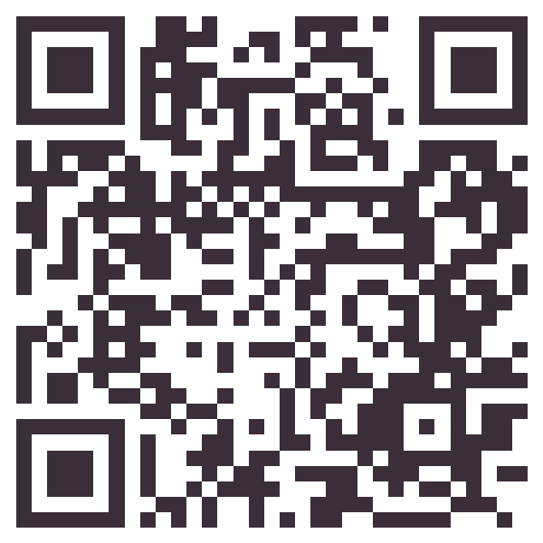

♪ ♫ ♬
あぽろん レッスン日程
スマホで読み取り
生徒さん・先生のための、非公式レッスン日確認アプリ
URL https://katsumi9152.github.io/apollon-music-school/
取扱説明書 & ご紹介資料
教室 → 曜日 → 先生 を選ぶだけ。「今日レッスンだっけ?」をなくすアプリです。
2026年8月

Slide 2
はじめに
このアプリが読み込んでいるデータ
何を読み込んでいるか
端末に残るもの
各教室のレッスン日程は、あぽろんミュージックスクール公式サイトに掲載されている Google スプレッドシート(公開されている表)から、アプリがインターネット経由で最新情報を取得します。
アプリ自身は専用サーバーを持たず、公式スプレッドシートから最新情報を取得して表示します。通信できない場合は、端末に残っている直近の取得内容を表示します。
画面に表示するのは「教室・曜日・担当の先生・レッスンの日付・教科(楽器)」。レッスンの時間帯はスプレッドシートに無いため扱いません。
前回選んだ「教室・曜日・先生」
直近に取得したスケジュールの控え(オフラインでもすぐ表示するため)
これらは操作した本人の端末の中だけに残り、他の人と共有されることはありません。
生徒の氏名・連絡先・出欠などの個人情報は、このアプリでは一切扱いません。
02

Slide 3
動作条件
最新情報を取得するための条件 / 取得できなくなる条件
✓ 正常に最新情報を取得するための条件
⚠ 最新情報を取得できなくなる主な条件
最新のレッスン日程を取得するためには、インターネットに接続されていること
Google スプレッドシート側が「リンクを知っている人は閲覧可」の公開設定のままであること
スプレッドシートの列の並び(曜日・講師・月・教科)が今のフォーマットのまま保たれていること
ブラウザ(Safari / Chrome など)で JavaScript が有効なこと
スプレッドシートの公開設定が「非公開」に変更された場合
スプレッドシートの列の並び・見出しの文言が変更された場合
電波の悪い場所など、通信ができない場合(この場合は前回見た内容を表示して案内するため、完全には止まりません)
Google 側のサービス仕様が変わった場合(可能性は低いものの、ゼロではありません)
03

Slide 4
現在の環境
どのような環境で動いているか
配布方法
ホーム画面への追加
サーバー不要の Web サイトとして公開。URL を開くだけで使え、インストール作業は不要です。
スマホの「ホーム画面に追加」に対応。追加するとアプリのように1タップで開けます(PWA)。
対応ブラウザ
データの取得元
Safari・Chrome・Edge など主要なモダンブラウザ。JavaScript を無効にしている場合は動作しません。
あぽろんミュージックスクール公式サイトに掲載の Google スプレッドシート(現在7教室分)。
維持コスト
表示デザイン
専用サーバー等の費用は発生しておらず、現時点では運用・維持費はかかっていません。
スマートフォンでの利用を最優先にしたデザイン。PC でも問題なく表示できます。
04

Slide 5
制限事項
できないこと・注意していただきたいこと
レッスンの「時間帯」は表示されません(元のスプレッドシートに時間の情報が無いため)。時間の確認は教室に直接お問い合わせください。
オフライン時は最新情報を取得できず、前回見た内容のみを表示します。
スプレッドシートの内容をそのまま表示する仕組みのため、スプレッドシート側の入力ミス・誤記にはアプリ側では気づけません。
複数教室をまとめて表示したり、生徒名などで検索したりする機能はありません(1教室ずつ選んで確認する仕様です)。
ログインやアカウントの概念はありません。誰でも同じ情報を閲覧できます(公開されているスケジュール表と同じ扱いです)。
非公式のお手伝いツールという位置づけです。正式な情報は必ず公式サイト・教室にご確認ください。
05

Slide 6
よくある質問
Q&A — 見せたときに聞かれそうなこと
Q
Q
Q
これは公式アプリですか?
利用に料金はかかりますか?
生徒の個人情報は大丈夫ですか?
いいえ、非公式です。あぽろんミュージックスクールの公式アプリ・公式サービスではなく、独自に作成したお手伝いツールです。
無料です。会員登録もアプリのダウンロードも不要で、URL を開くだけで使えます。
氏名・連絡先・出欠などの個人情報は一切扱いません。表示されるのは、もともと公開されているスケジュール表の内容だけです。
Q
Q
Q
表示されている日程が間違っていたら?
スマホを持っていない生徒はどうすれば?
急に使えなくなることは?誰が管理?
アプリは公式スプレッドシートの内容をそのまま表示しているだけです。内容が違う場合は、スプレッドシート(教室側)の情報を修正いただければ、アプリ側にも自動的に反映されます。
従来どおり公式サイト(スプレッドシート)でご確認いただけます。公式の情報提供方法を置き換えるものではなく、見やすくするための追加の手段です。
あります(設定変更や Google 側の仕様変更など)。個人運営のため、対応に時間がかかる場合がある点はご了承ください。
06

Slide 7
仕組みについて
構造上の特徴
作りがシンプルなため、次のような特徴があります。
🔗
👀
🖥️
スプレッドシートと連動
読み取り専用
サーバーを持たない構成
教室がスプレッドシートを更新すると、アプリの表示もそのまま最新の内容になります。二重入力は発生しません。
アプリ側からスプレッドシートを変更することはありません。元データを書き換える処理は存在しません。
専用のサーバーやデータベースを使わない設計です。現時点では、専用サーバー等に関する運用費は発生していません。
🔒
📄
📱
生徒・利用者の個人情報を
収集しない設計
仕様書がある
インストール不要
処理内容を仕様書としてまとめてあります。特定の一人に依存せず、担当を引き継ぐことができます。
アプリストアは使いません。URL を開く、または「ホーム画面に追加」で使えます。
生徒の氏名・連絡先・出欠情報や、利用者自身の個人情報を収集・保存・送信する仕組みは実装されていません。
07

Slide 8
アプリのご紹介
「今日レッスンだっけ?」を、なくしたい。
生徒さんも先生も、スケジュール表を開いて自分の行を目で探す必要はありません。
教室・曜日・先生を選ぶだけで、次のレッスン日がひと目でわかります。
①
→
②
→
③
教室を選ぶ
曜日を選ぶ
先生を選ぶ
すると…「8月24日(明後日)」「今日♪」のように、次のレッスン日がひと目でわかる結果画面が出てきます。
08

Slide 9
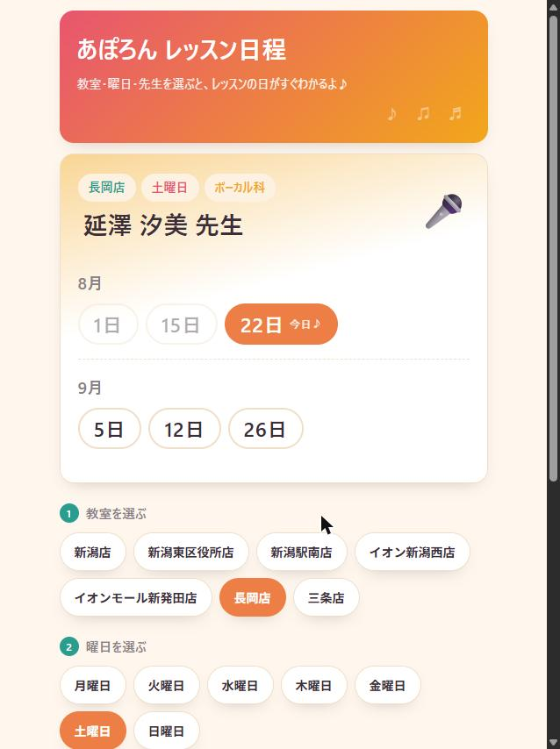
画面イメージ
選ぶだけで、レッスン日が表示されます
長岡店 / 土曜日 / 延澤先生 で検索した例
ちょうど今日がレッスン日だったので、
「今日♪」の目印が付いています
終わったレッスン日は薄く表示され、
見分けがつきやすくなっています
ページ下部から公式サイトの該当ページにも
ワンタップで移動できます
09

Slide 10
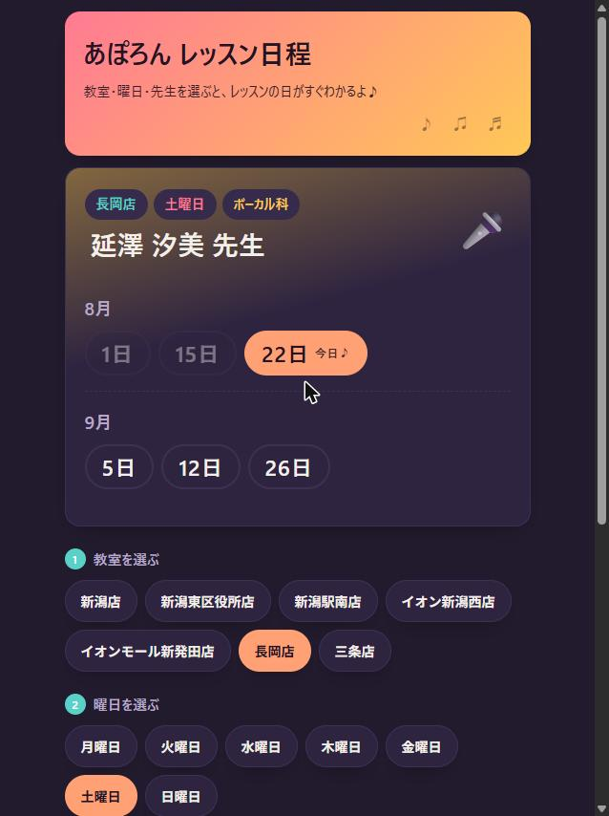
画面イメージ
使いやすさのための、細かい工夫
🌗
ライト / ダーク表示
画面右下のボタンで切り替え可能。夜でも見やすい表示に対応しています。
💾
前回の選択を記憶
一度選ぶと、次に開いたときも同じ教室・曜日・先生が自動で表示されます。
🏠
ホーム画面に追加
スマホの「ホーム画面に追加」で、アプリのように1タップで開けます。
⚡
オフラインでも一旦表示
前回取得した内容をすぐ表示しつつ、裏で最新情報を確認します。
📱
紹介QRボタン
フッターの「紹介QR」ボタンを押すと、その場でQRコードを表示。友だちにスマホで読み取ってもらうだけで共有できます。
長岡店 / 土曜日 / 延澤先生 で検索
(ちょうど「今日♪」バッジが出た瞬間の実例です)
10

Slide 11
はじめかた
URL を開いて、ホーム画面に追加しよう
アプリの URL
📱 iPhone
📱 Android
Safari でアプリの URL を開く
画面下の「共有」ボタン(□に↑)をタップ
「ホーム画面に追加」を選ぶ
右上の「追加」をタップして完了
Chrome でアプリの URL を開く
右上の「⋮」(メニュー)をタップ
「ホーム画面に追加」を選ぶ
表示された名前のまま「追加」をタップして完了
https://katsumi9152.github.io/apollon-music-school/
追加すると、他のアプリと同じようにホーム画面のアイコンから1タップで開けるようになります。
11

Slide 12
免責事項
本アプリは独自に作成した「非公式」のお手伝いツールであり、あぽろんミュージックスクールの公式アプリ・公式サービスではありません。
表示内容は、公式スプレッドシートの内容を機械的に読み込んで表示しているものであり、内容の正確性・最新性を保証するものではありません。
表示内容と実際のレッスン予定が異なる場合は、必ず公式サイト・教室への確認を優先してください。
本アプリの利用により生じたいかなる損害についても、作成者は責任を負いかねます。
予告なく、アプリの提供内容を変更・終了する場合があります。
ご不明な点があれば、お気軽にお声がけください。
12

